Slide 1
Осенние именинники
2014 год

Slide 2
разминка
Какие волшебные
средства были у
сказочных героев?

Slide 3
Конкурс 2
В кого превращались
сказочные герои?

Slide 4
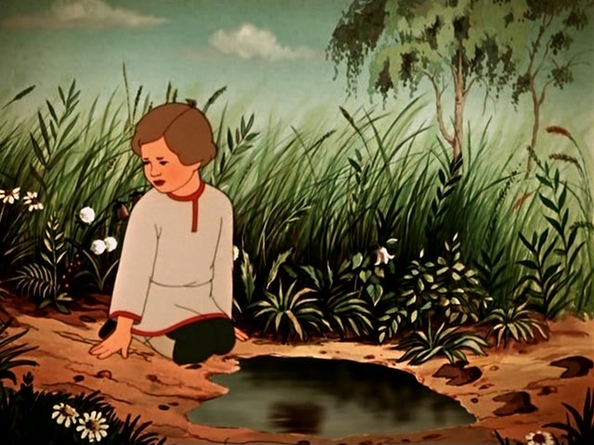
Братец Иванушка

Slide 5
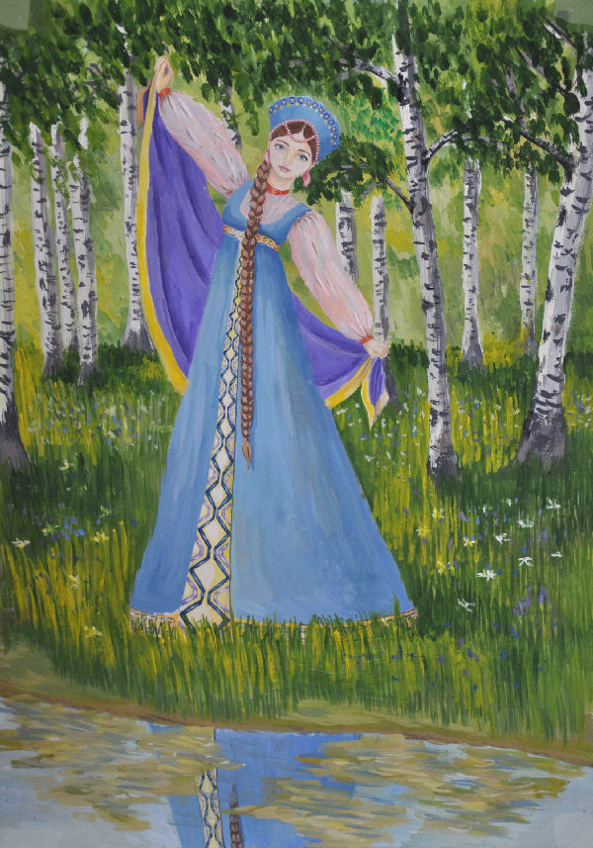
Василиса Прекрасная

Slide 6
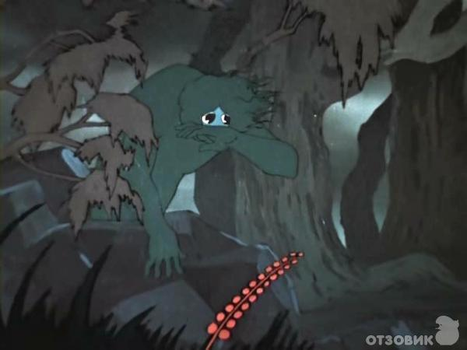
чудище

Slide 7
Конкурс 3
Назови друзей
Литературных
персонажей.

Slide 8
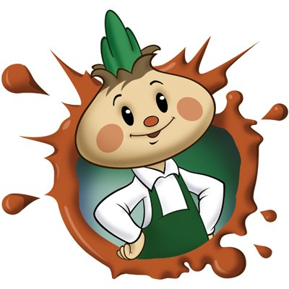
Чипполино

Slide 9
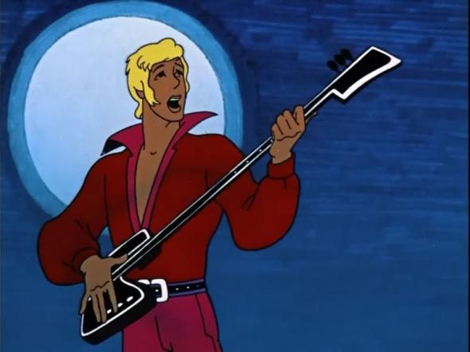
Бременский музыкант

Slide 10
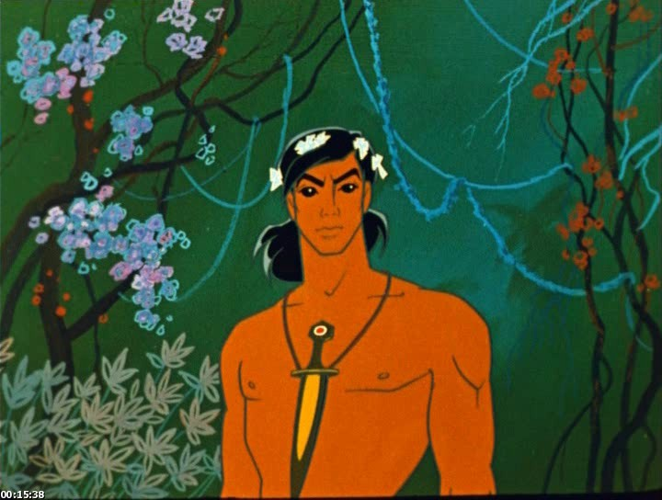
маугли

Slide 11
Конкурс 4
Лишнее слово
Баран, индюк,
корова, лошадь

Slide 12
Конкурс 4
Лишнее слово
Бегемот, слон,
Кошка, жираф

Slide 13
Конкурс 4
Лишнее слово
Ёж, белка,
бабочка, крот

Slide 14
Конкурс 5
Малыши играли на площадке.
Вася делал куличики.
Маша купала куклу.
Рая рисовала мелками кота.

Slide 15
ИГРА
ЭТО Я,
ЭТО Я,
ЭТО ВСЕ МОИ ДРУЗЬЯ!

Slide 16
КОНКУРС 6
ВЕСЁЛАЯ МАТЕМАТИКА

Slide 17
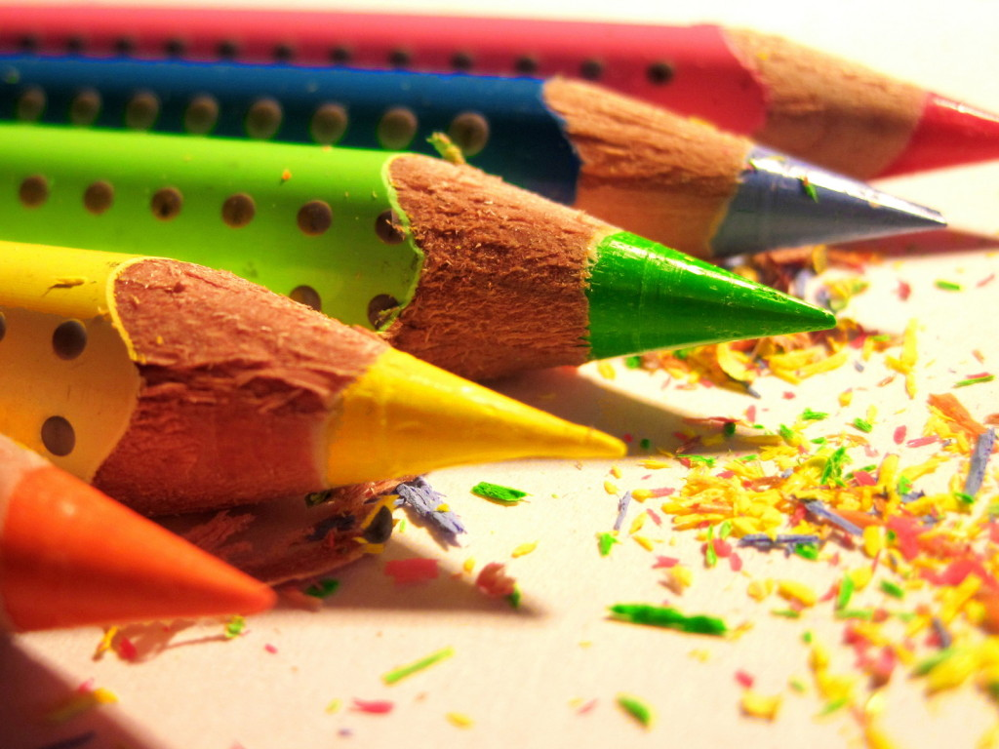
КОНКУРС 7

Slide 18

С ДНЁМ РОЖДЕНИЯ,
ДОРОГИЕ РЕБЯТА!!!

Slide 19
С ДНЕМ РОЖДЕНЬЯ ПОЗДРАВЛЯЕМ,
СЧАСТЬЯ, РАДОСТИ ЖЕЛАЕМ!
И ЖЕЛАЕМ ВАМ ДРУЗЕЙ,
ЧТОБЫ БЫЛО ВЕСЕЛЕЙ!!!
Ребята 2 класса «А»
и Светлана Николаевна

